Slide 1

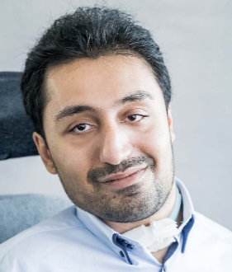
Saif Al-Dilaimi
Software Entwickler
saif.aldilaimi@icloud.com
Einführung Residual Connections

Slide 2
Allgemein Einleitung
Die Erfinder von VGG Simonyan et al. haben herausgefunden das Netzwerke mit vielen Layers die Genauigkeit erhöhen
Allerdings besteht die Gefahr, dass beim trainieren die Gradienten Richtung Null gehen und die Genauigkeit sinkt
Im Jahr 2015 hat Kaiming et al. eine Lösung für das Problem gefunden, welche residual networks genannt wird

Slide 3
Residual Networks Übersicht
X
X
Layer 1
Layer 1
Layer 2
Layer 2
Layer 3
+
Einfacher Block
Residual Block
Notes:
The problem with strict hierarchical composition is that we make too big an assumption that each layer only needs the information of the layer previous or adjacent to it. However, perhaps a layer needs information not only the layer previous but from many other layers that it is stacked on top of. To ensure a minimum loss of information from any of the lower layers, we add passthrough routing so that layers receive more detailed information rather than just abstract information.

Slide 4
Saif Al-Dilaimi
Software Entwickler
saif.aldilaimi@icloud.com
Danke fürs zuhören!
Gleich geht es weiter mit dem nächsten Thema.

